Slide 1


UNIVERSIDAD DE GUAYAQUIL
FACULTAD DE CIENCIAS MATEMÁTICAS Y FÍSICAS
INSTRUMENTOS PARA LA ADQUISICIÓN DE DATOS PARA EL ANÁLISIS DE CONGESTIÓN VEHICULAR
Alan Reyes Bacusoy

Slide 2
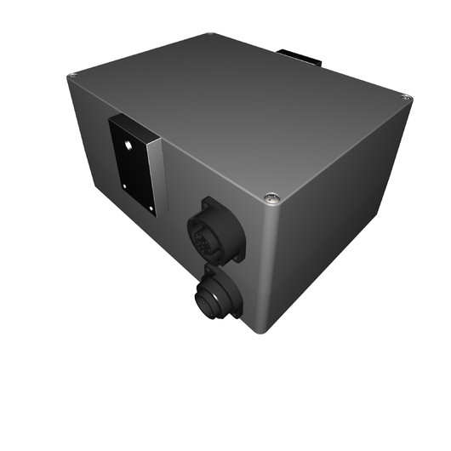
DETECTORES DE TRÁFICO TDC3
Detectores de tráfico no intrusivos para la adquisición de datos de tráfico de un solo carril.
La serie TDC3 se compone de detectores de tráfico avanzados que utilizan la tecnología de radares Doppler, ultrasonido e infrarrojo pasivo. Mediante RS 485 se proporcionan datos de tráfico integrales, que incluyen la clase de vehículo individual, velocidad, longitud, tiempo de ocupación e intervalo de tiempo.

Slide 3
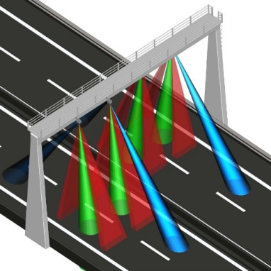
CARACTERÍSTICAS TDC3
Clasificación de vehículos
Velocidad de vehículos individuales
Conteo de vehículos (volumen)
Medición de la ocupación y de la de
distancia entre vehículos/intervalo de
tiempo

Slide 4
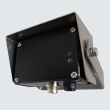
DETECTORES DE TRÁFICO TDD1-MW30
Detector de tráfico con radar DOPPLER con rango de 30 m.
El detector de tráfico TDD1-MW utiliza la tecnología del radar Doppler para detectar vehículos que se mueven por su campo de visión en distancias de cortas a medianas.

Slide 5
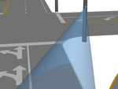
CARACTERÍSTICAS
Solicitud o extensión de la fase verde en semáforos, con la posibilidad de discriminar según la dirección en la que circula el vehículo
Detección de vehículos según la velocidad
Sensor de puertas: como detector para puertas automáticas
Adquisiciones de mediciones de velocidad para sistemas de información para conductores
Detección simple de colas

Slide 6
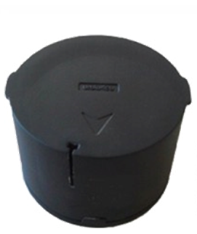
SENSOR DE TRÁFICO U-FLOW
U-Flow es un sensor inalámbrico de tráfico alimentado por batería, que detecta activamente y en tiempo real el volumen de vehículos, la ocupación y velocidad media de los automóviles que pasan por una vía o carril, y los clasifica por tamaños y velocidades.

Slide 7
FUNCIONAMIENTO
U-flow detecta la variación del campo magnético ante el paso de un vehículo.
La plataforma u-base procesa y almacena la información:
Los datos son procesados y transformados mediante la aplicación.
Volumen vehicular.
Ocupación de la vía.
Velocidad del tráfico.
Tamaño de los vehículos.
Aforo en vías de circulación, accesos/salidas de ciudades y áreas de estacionamiento exteriores.

Slide 8
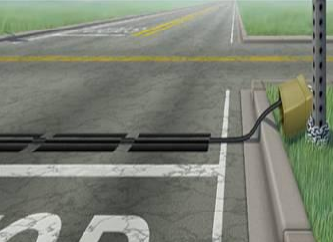
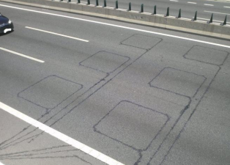
Manguera Neumática: son sensores de eje que detectan el paso del vehículo debido al cambio de presión que se genera. Pueden contra y clasificar, pero solo para uso temporal y con transito fluidos.
Lazos Inductivos: se pueden utilizar en forma temporal o permanente, siendo esta ultima la más normal. Detectan el paso del vehículo por variación de la masa magnética sobre el lazo.
Sensores piezoeléctricos: son sensores de tipo eje, permiten calcular la velocidad del vehículo y clasificarlo con precisión. Se usa normalmente junto al lazo inductivo con la configuración piezo-lazo-piezo.

Slide 9
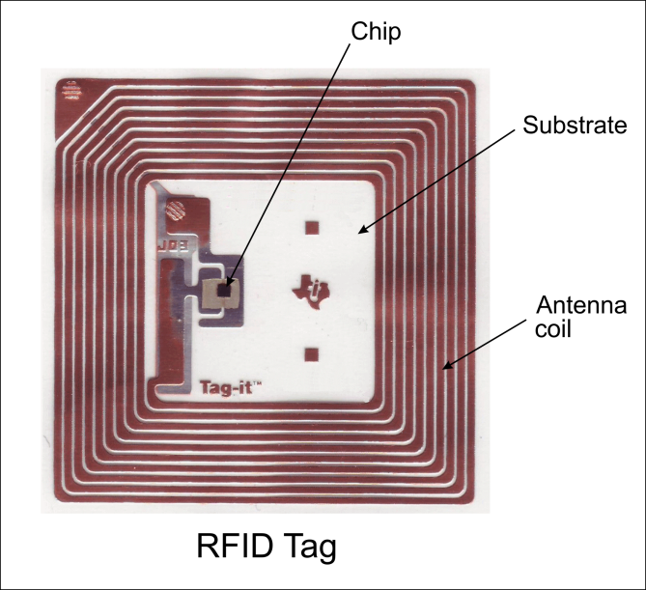
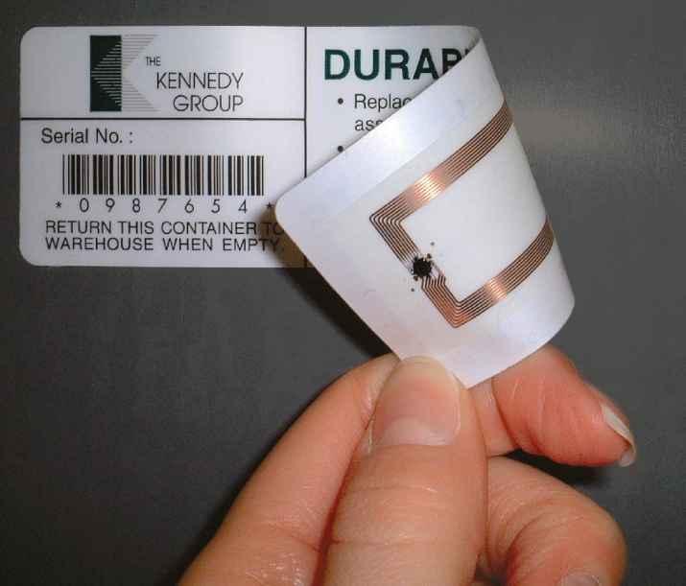
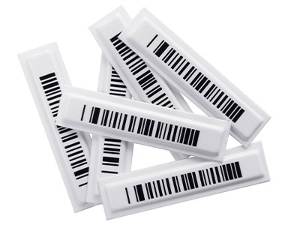
RFID
La tecnología RFID (Radio Frecuency Identification – Identificación por Radiofrecuencia) es un sistema de almacenamiento y recuperación de información a través de dispositivos llamados etiquetas o Tags, las mismas que almacenan información relevante y única; estas contienen antenas que permiten emitir y receptar señales por medio de un lector.

Slide 10
ELEMENTOS
1. Tarjeta de identificación o Tag: Es una tarjeta electrónica que tiene la capacidad de transmitir y receptar cualquier información que tenga grabada en su interior.
2. Lector RFID: También consta de un módulo emisor – receptor el cual permite la lectura de los tags, además contiene una antena y una unidad de control, los mismos que son los encargados de transmitir suficiente carga a la etiqueta Tag para poder leer los datos guardados en ella.
3. Ordenador: Es el equipo que permite controlar las aplicaciones RFID, es el encargado de recibir la información de uno o más lectores, procesarlas y realizar acciones para lo cual fueron programadas.
4. Sistema ERP de gestión de sistema IT: ERP (Enterprise Resource Planning – Planificación de Recursos Empresariales) es un sistema integrado que permite la integración del sistema y toda su tecnología.

Slide 11
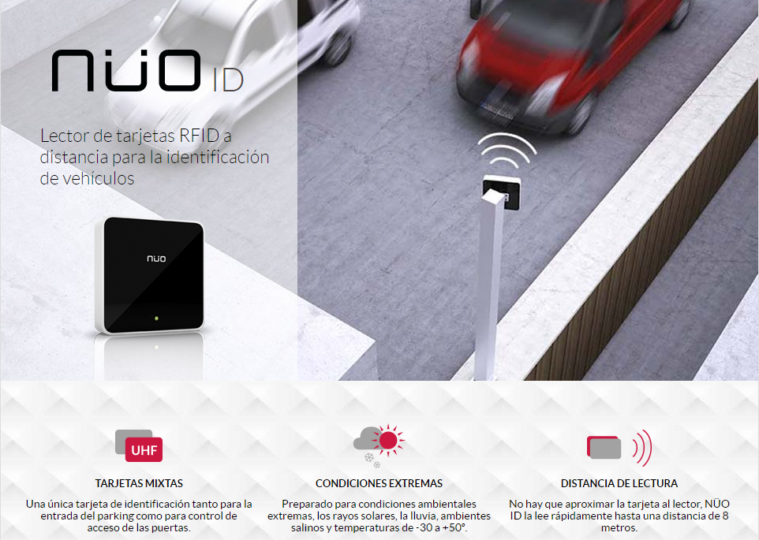

Slide 12
Bibliografía
http://www.ptcarretera.es/wp-content/uploads/2015/09/Cuaderno-PTC_1-2011_Sistemas-de-adquisici%C3%B3n-de-control-de-tr%C3%A1fico.pdf
https://www.swarco.com/latinamerica/Productos/Gesti%C3%B3n-de-tr%C3%A1fico-urbano/Sistemas-de-tr%C3%A1fico-urbano
http://www.urbiotica.com/producto/u-flow/
http://idm-instrumentos.es/adquisicion-de-datos-de-vibraciones/
http://www.logicbus.com.mx/ethernet_daq.php

